Slide 1
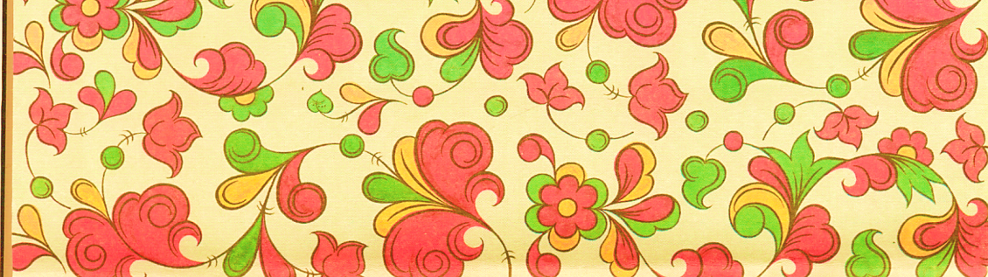

Slide 2
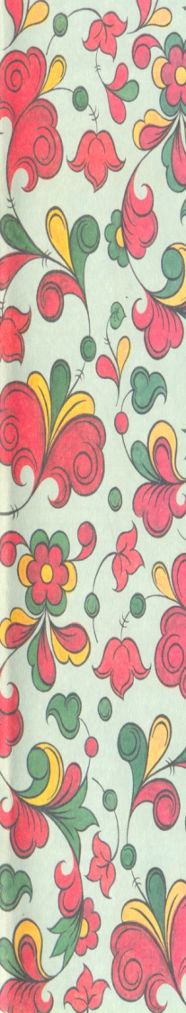
Край Русского Севера, который питает маленькие и большие притоки Северной Двины, знаменит не только лесами, пушниной и полезными ископаемыми, но и своими умельцами – народными мастерами, способными при помощи нехитрых приспособлений вырезать замечательные изделия из дерева – ковши, чаши, блюда, люльки, санки, хлебницы, бураки и жбаны, а затем расписать их красками, причём в каждой местности делали это по-своему, но везде одинаково хорошо. Искусствоведы потом описали разные центры народных промыслов и дали им названия: верхнеустюгская, пучугская, ракуловская, бороковская, но самой первой стоит пермогорская роспись

Slide 3
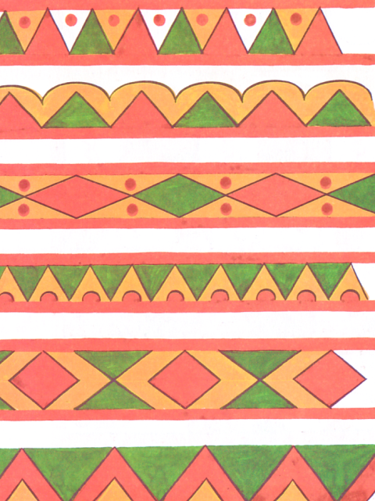
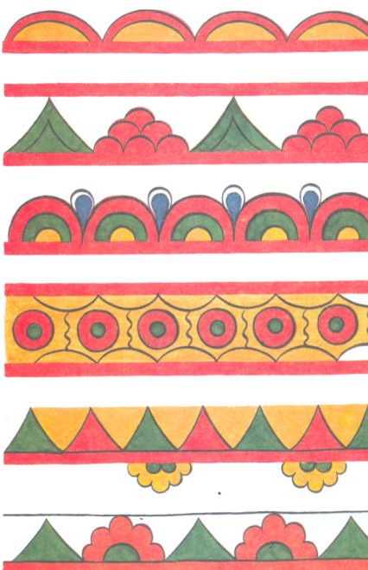
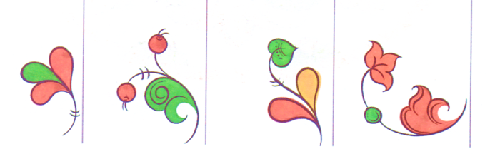
Цветовая гамма

Slide 4
Цветовая гамма

Slide 5
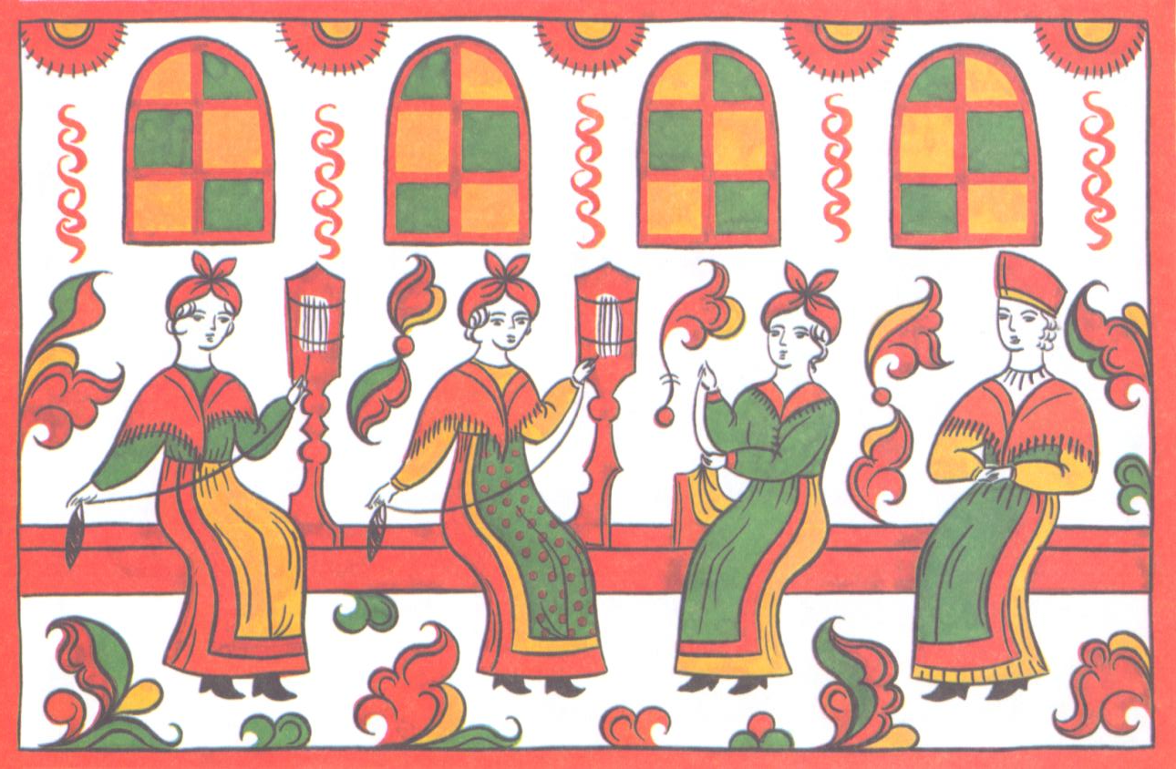
Бытовые сцены на предметах
«Весёлые супрядки»

Slide 6
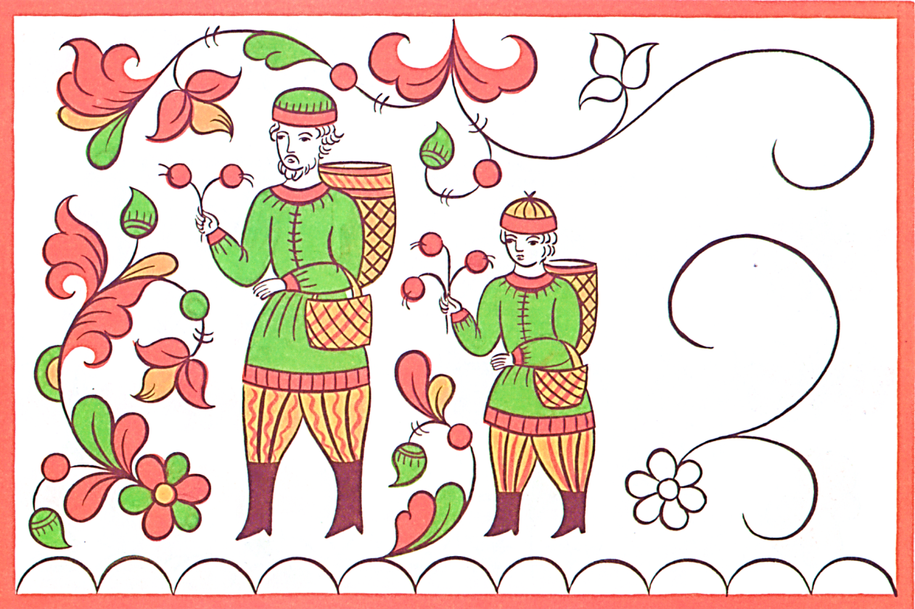
Бытовые сцены на предметах
«По грибы, по ягоды»

Slide 7
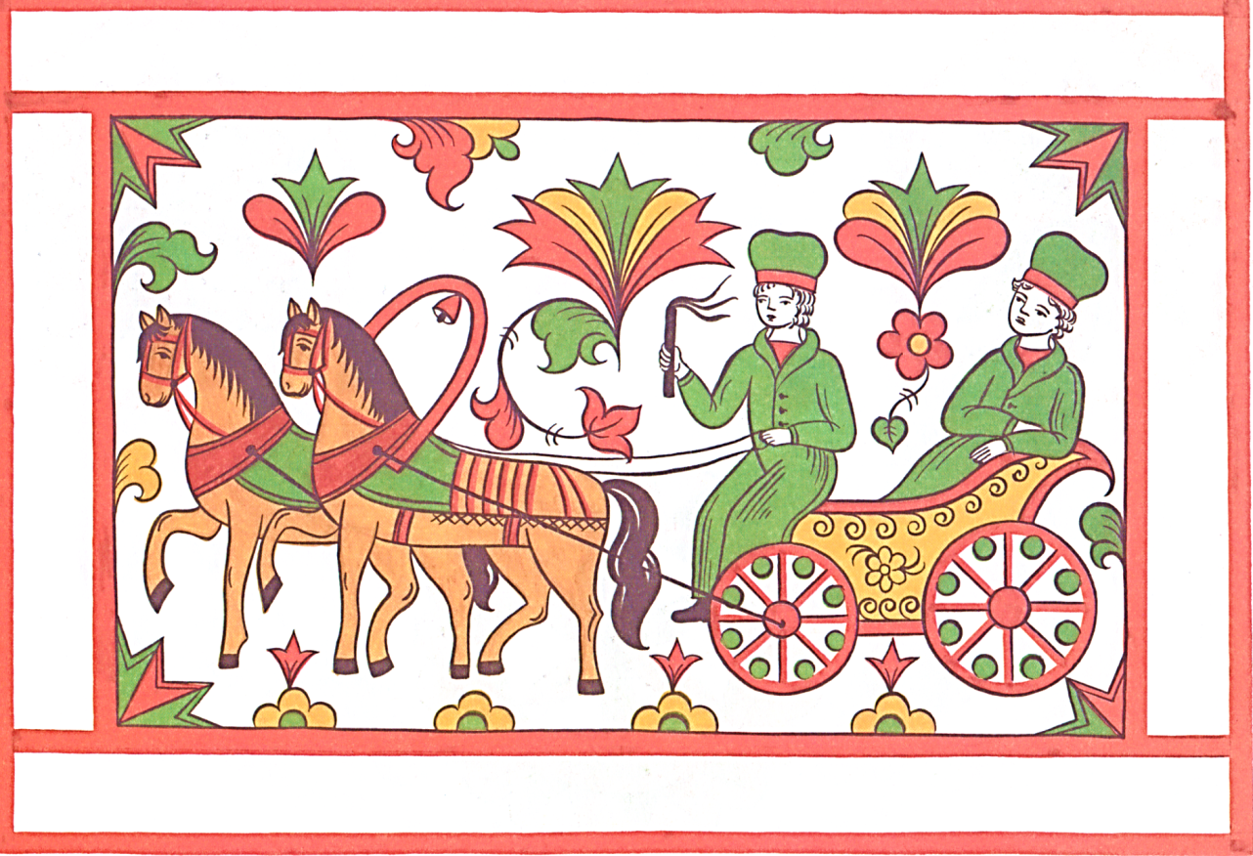
Бытовые сцены на предметах
«Праздничный выезд»

Slide 8


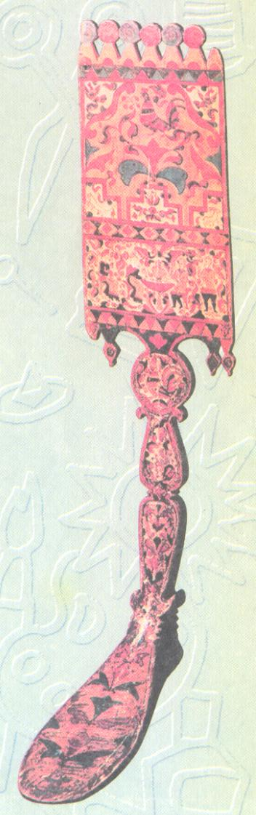
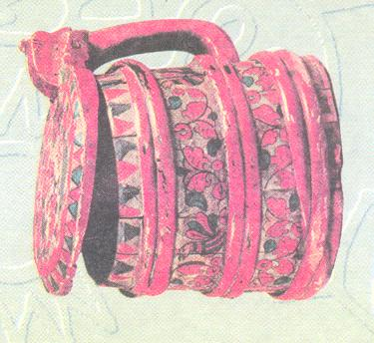
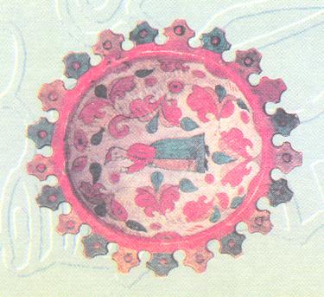
Пермогорская роспись

Slide 9
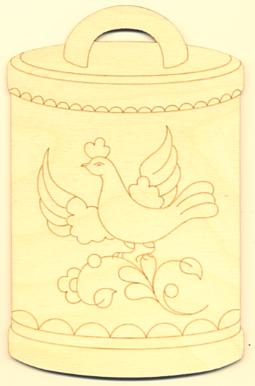

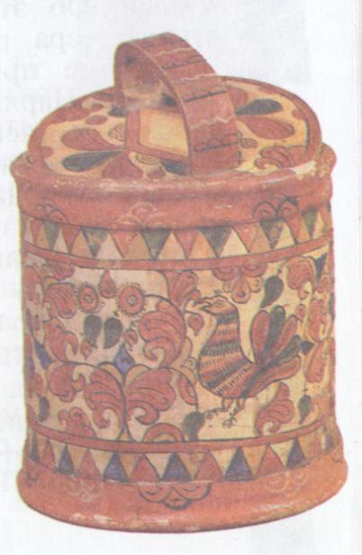
Роспись Туеса

Slide 10
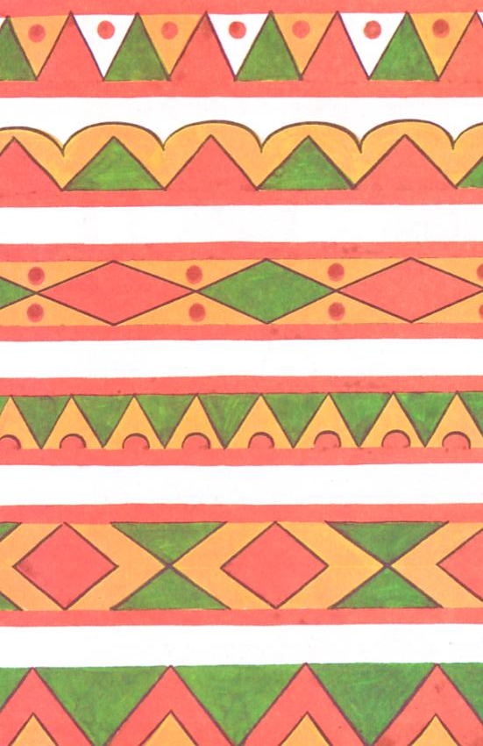
Элемент росписи
«Геометрические узоры»

Slide 11
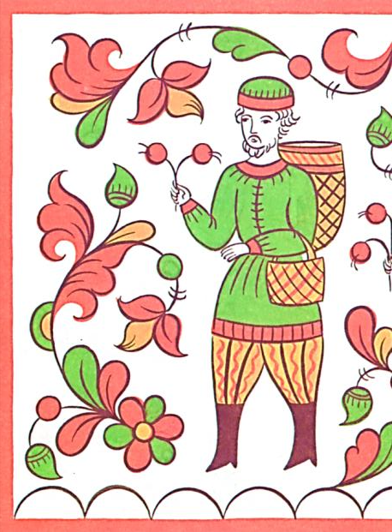

Торжественное чаепитие
Средний ярус туеса
заполняется бытовой сценой
Весёлые супрядки

Slide 12
Верхний ярус туеса заполняется растительным узором, узором в круге, птицами и т.д.

Slide 13
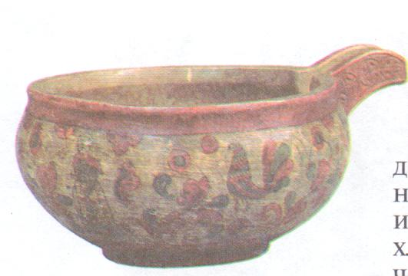
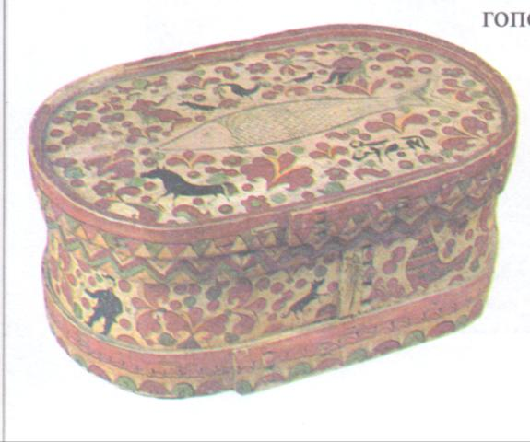
Работа мастеров
Бурак
Ковш-черпак
Хлебница

Slide 14
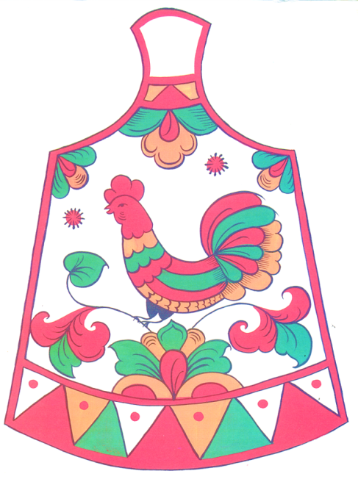
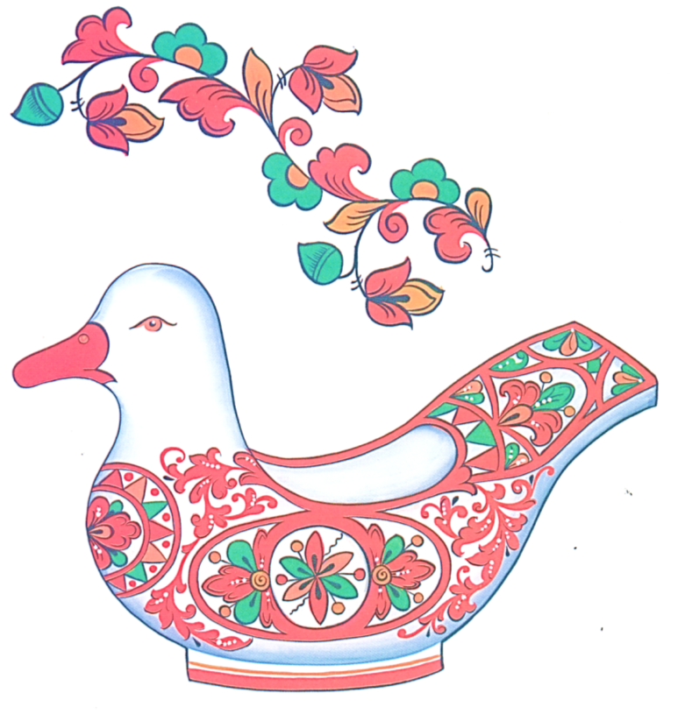
Самостоятельная
работа

Slide 15
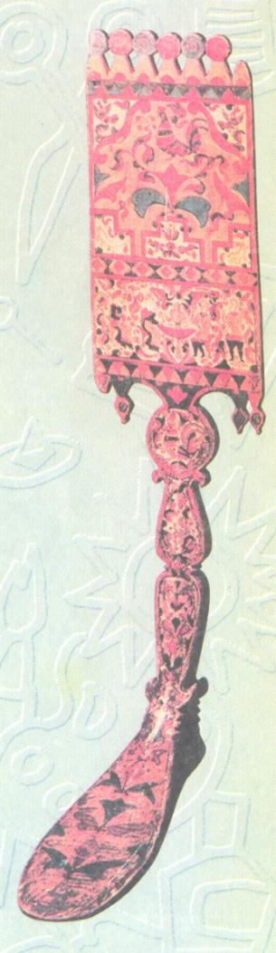
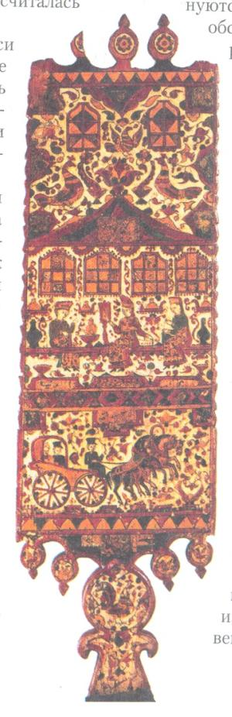
Домашняя работа выполнить роспись прялки пермогорской росписью

